Slide 1


ORLM: 开启运筹优化建模新范式

Slide 2



目录
CONTENTS
01
任务背景与核心挑战
Background & Challenges
02
核心思想
Methodology
03
实验评估
Evaluation & Results
04
应用案例
Application Cases
05
总结与展望
Conclusion & Outlook

Slide 3



01
任务背景与核心挑战
运筹学的巨大价值 vs. 关键的建模瓶颈
建模的瓶颈
运筹学的巨大价值
高度依赖专家知识 : 优化建需要深厚的专业知识和经验。
京东 (JD.com) : 优化技术使其在销售高峰期能处理 10 倍于平时的订单量，并将履约费用率降至全球领先的 6.5%，节省了数亿美元。
劳动密集且耗时 : 手动建模过程繁琐,项目周期长。
动态业务中调整困难 : 商业环境快速变化,模型需要频繁调整,成本高昂。
宝钢(Baosteel) : 通过整优化进行生产规 划,每年减少超过50万吨的一氧化碳排放。
美国人口普查局(U.S.Census Bureau) : 利用运等学和分析技术重新设计2020年人口普 查的现场操作,实现调度和工作分配的自动化 与优化。

Slide 4


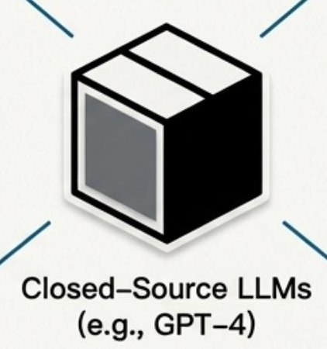


01
任务背景与核心挑战
通用大模型现有问题
能力有限
数据匮乏
即便是前沿的基础大语言模型GPT-4,在处 理一个基础的优化建模问题时也存在挑战。
高质量的优化建模训练数据稀缺，是阻碍大模型建模能力提升的关键挑战。
隐私与成本
评估单一
依赖闭源模型的API可能导致数据泄露, 这在许多敏感的工业应用中是无法接受的。同时,API调用成本高昂。
依赖闭源模型的API可能导致数据泄露, 这在许多敏感的工业应用中是无法接受的。同时,API调用成本高昂。

Slide 5

02
核心思想
ORLM:为运筹学打造专属的开源大模型
开源大模型
(Open-Source LLM)
基础能力和灵活性
OR-Instruct
(领域专用数据引擎)
高质量、可定制的数据合成
ORLM
(运筹学语言大模型)
强大、私密、可定制的优化建能力
本文首次提出了一条为优化建模和求解训练开源大语言模型的新路径,旨在解决现有方法的局限性。

Slide 6
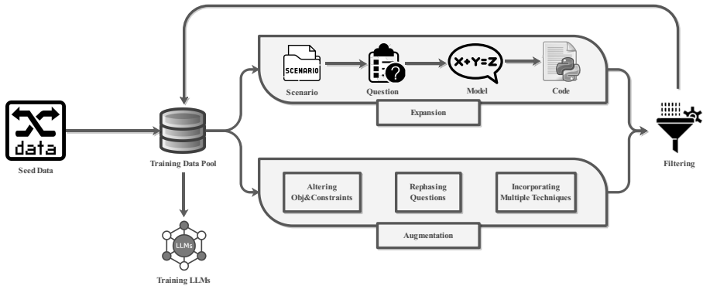
02
核心思想
核心引擎:OR-Instruct数据合成框架
OR-INSTRUCT是一个半自动化的数据合成框架，旨在生成满足四大要求的训练数据（全面覆盖、环境适应性、语言多样性、技术变异性）。其核心流程包括迭代的扩展和增强策略

Slide 7
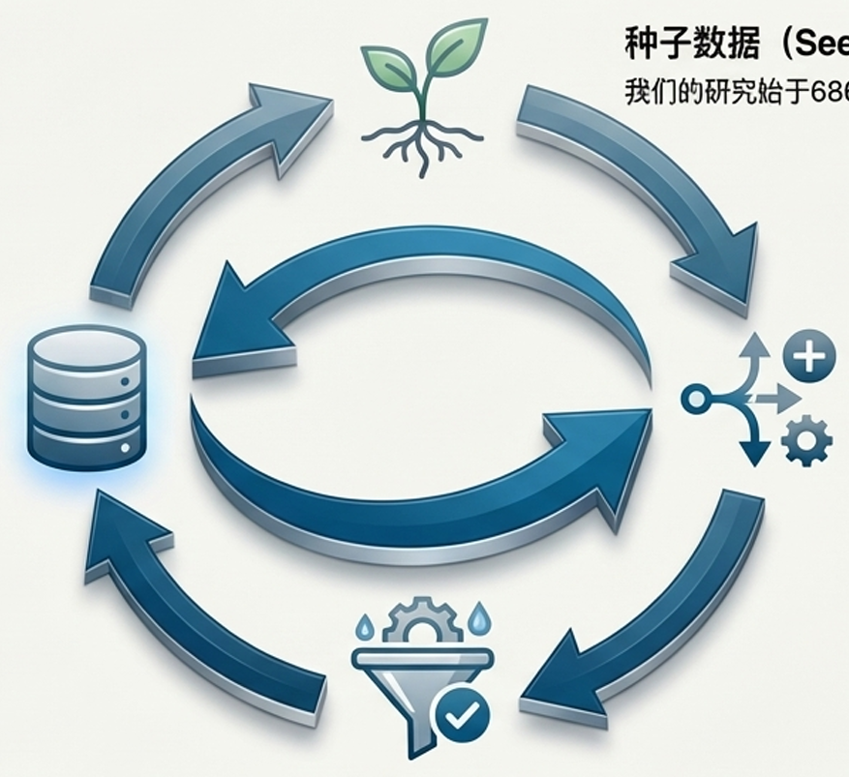
02
核心思想
核心引擎:OR-Instruct数据合成框架主要流程
采用迭代式流程，结合扩展（Expansion）和增强（Augmentation）策略，从种子数据出发，逐步生成多样化数据，并通过过滤确保质量。
种子数据（Seed Data）
本研究始于686个真实的行业案例
训练数据池
(Training Data Pool)
经过两轮送代, 最终积累了32,481个训练样本。
扩展(Expansion) &
增强(Augmentation)
扩展:利用GPT-4的上下文学习能 力,生成覆盖不同场景和问题类型的新数据。
增强:通过修改目标与约束、改写问题、引入不同建模技巧,提升数 据多样性与难度。
过滤(Filtering)
采用启发式规则自动过滤低质量数据, 确保训练集纯度。

Slide 8
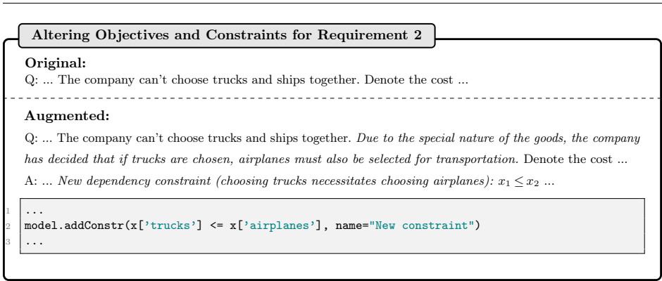
02
核心思想
增强策略:修改目标与约束
流程：
输入原始示例：提供完整的训练样本，包括自然语言问题、数学模型和求解器代码。
生成潜在变化：使用GPT-4分析原问题，列出五个可行的修改建议。
应用修改：基于少样本提示模板，引导GPT-4根据选定修改项，重新生成问题描述、数学模型和代码。
输出新样本：确保修改后的问题与原始模型结构兼容，代码可执行。
该方法旨在模拟真实工业环境中优化问题的动态变化，如业务目标调整、资源限制更新或市场条件波动。通过修改问题中的目标函数和约束条件，迫使模型学习适应新场景，提升环境适应性。关键点在于保持问题核心逻辑不变，仅调整特定元素，确保生成数据既多样又合理。

Slide 9
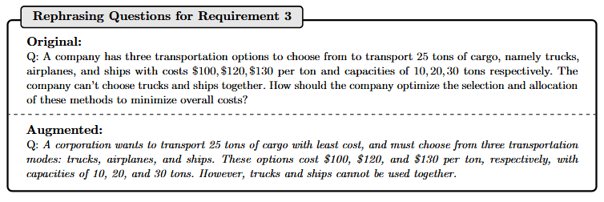
02
核心思想
增强策略:重述问题
流程：
输入原问题：提供原始自然语言描述及其对应的数学模型和代码。
指令重写：使用GPT-4根据少样本提示对问题描述进行简化或复杂化改写。
保持一致性：确保改写后的问题与原始数学模型和代码完全匹配，仅语言表述变化。
输出新样本：生成改写后的问题，但数学模型和代码原样保留。
该方法专注于提升语言多样性，通过改写问题描述而不改变底层优化模型。自然语言表述常存在同义替换、语法差异或复杂度变化（如“库存溢出” vs. “超额库存”），该战术训练模型抽象核心逻辑，忽略表面语言变异，避免过拟合。

Slide 10
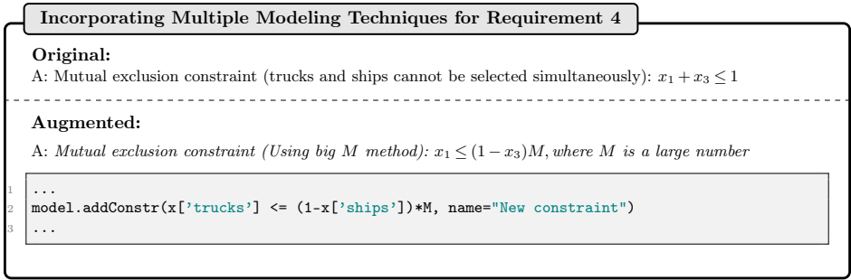
02
核心思想
增强策略:融入多建模技术
流程：
技术选择：从预定义五种技术中（如辅助变量、Big M方法、惩罚函数）选择适合原问题的技巧。
模型重构：指令GPT-4分析原模型，识别可优化点（如非线性约束），应用新技术重新表述数学模型。
代码更新：根据修改后的模型，调整求解器代码，确保可执行性。
输出新样本：生成整合新技术的完整样本，突出技术差异。
该方法针对技术变异性，旨在使模型掌握多种建模方法（如线性化、整数规划技巧），以处理复杂问题。现实优化问题往往需引入辅助变量、Big M方法或惩罚函数等，该战术通过替换原模型中的部分技术，丰富模型的解决方案库。

Slide 11

02
核心思想
工业级基准——IndustryOR
为全面评估模型在真实工业场景中的应用效果,本研究构建了首个专为优化建模设计的工业级基准--IndustryOR。
工业级优化建模基准
覆盖行业
问题类型
难度等级
相比现有基准,IndustryOR范围更广、复杂度更高,更能反映真实世界的挑战。

Slide 12
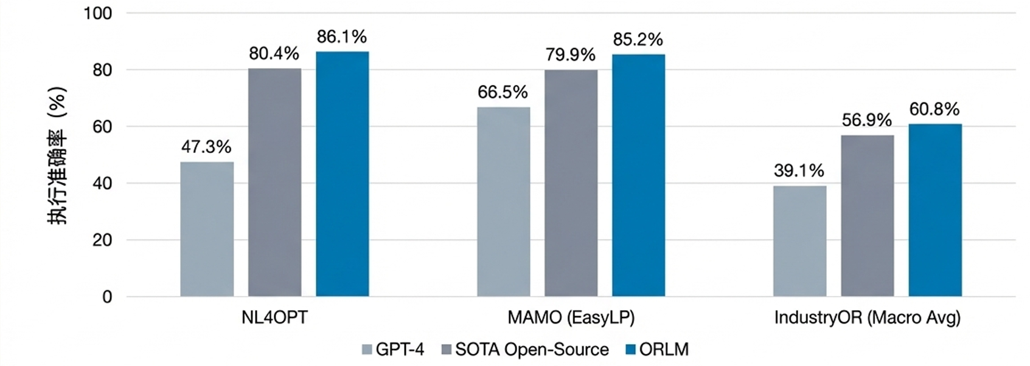
03
实验评估
7B参数的 ORLM模型性能对比
各模型在三大基准测试上的执行准确率
执行准确率（%）
证明了领域专用模型在复杂任务上优于通用大模型,仅用7B参数即可实现超越。

Slide 13
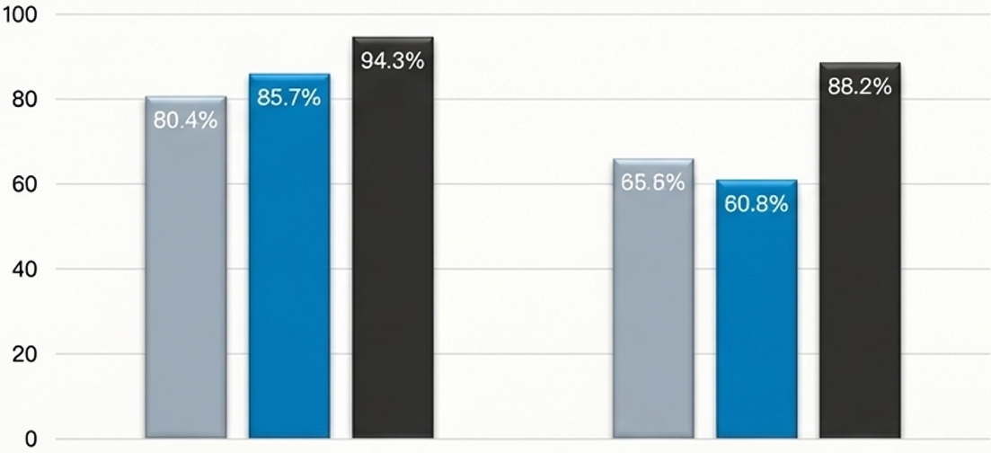



03
实验评估
性能比肩人类专家
ORLM与人类在不同难度任务上的准确率对比
准确率（%）
简单任务（NL4OPT）
复杂任务（IndustryOR）
高年级本科生
ORLM
领域专家

Slide 14
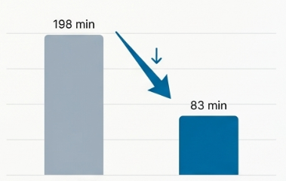
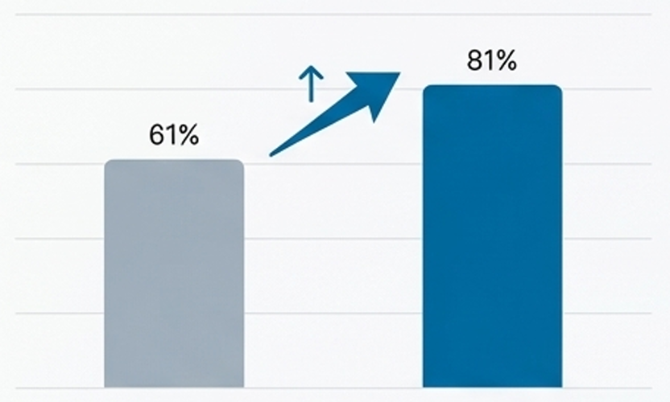
03
实验评估
人机协作效率提升
解决时间
准确率
平均时间
平均准确率
独立完成 ORLM辅助
独立完成 ORLM辅助
在用户反馈中,86.7%的工程师认为 ORLM带来了'显著帮助'或'高效'的体验。

Slide 15
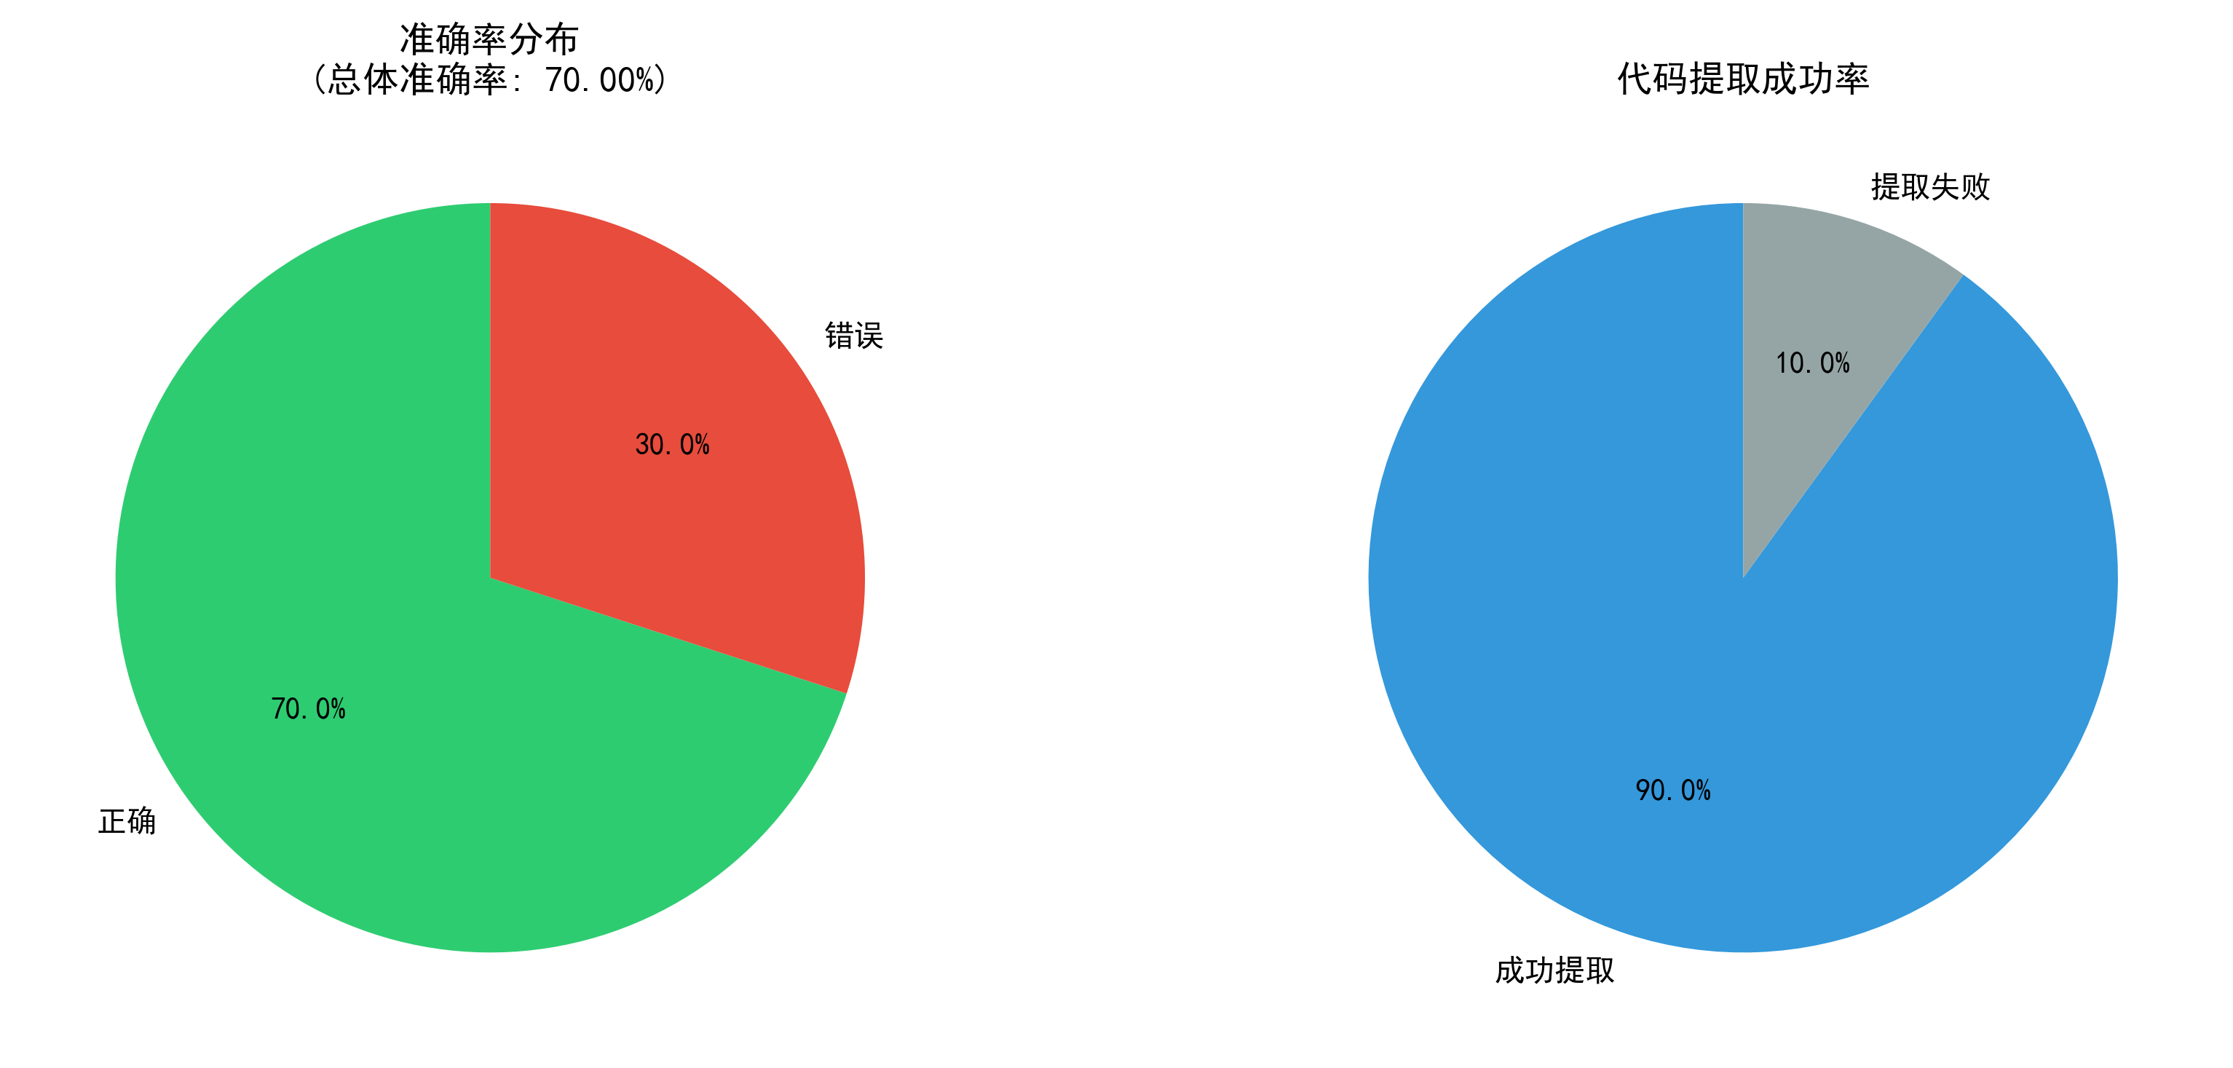
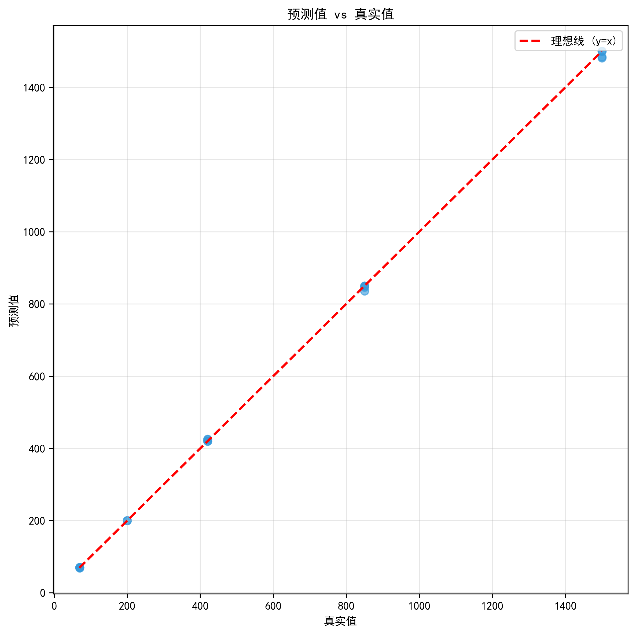
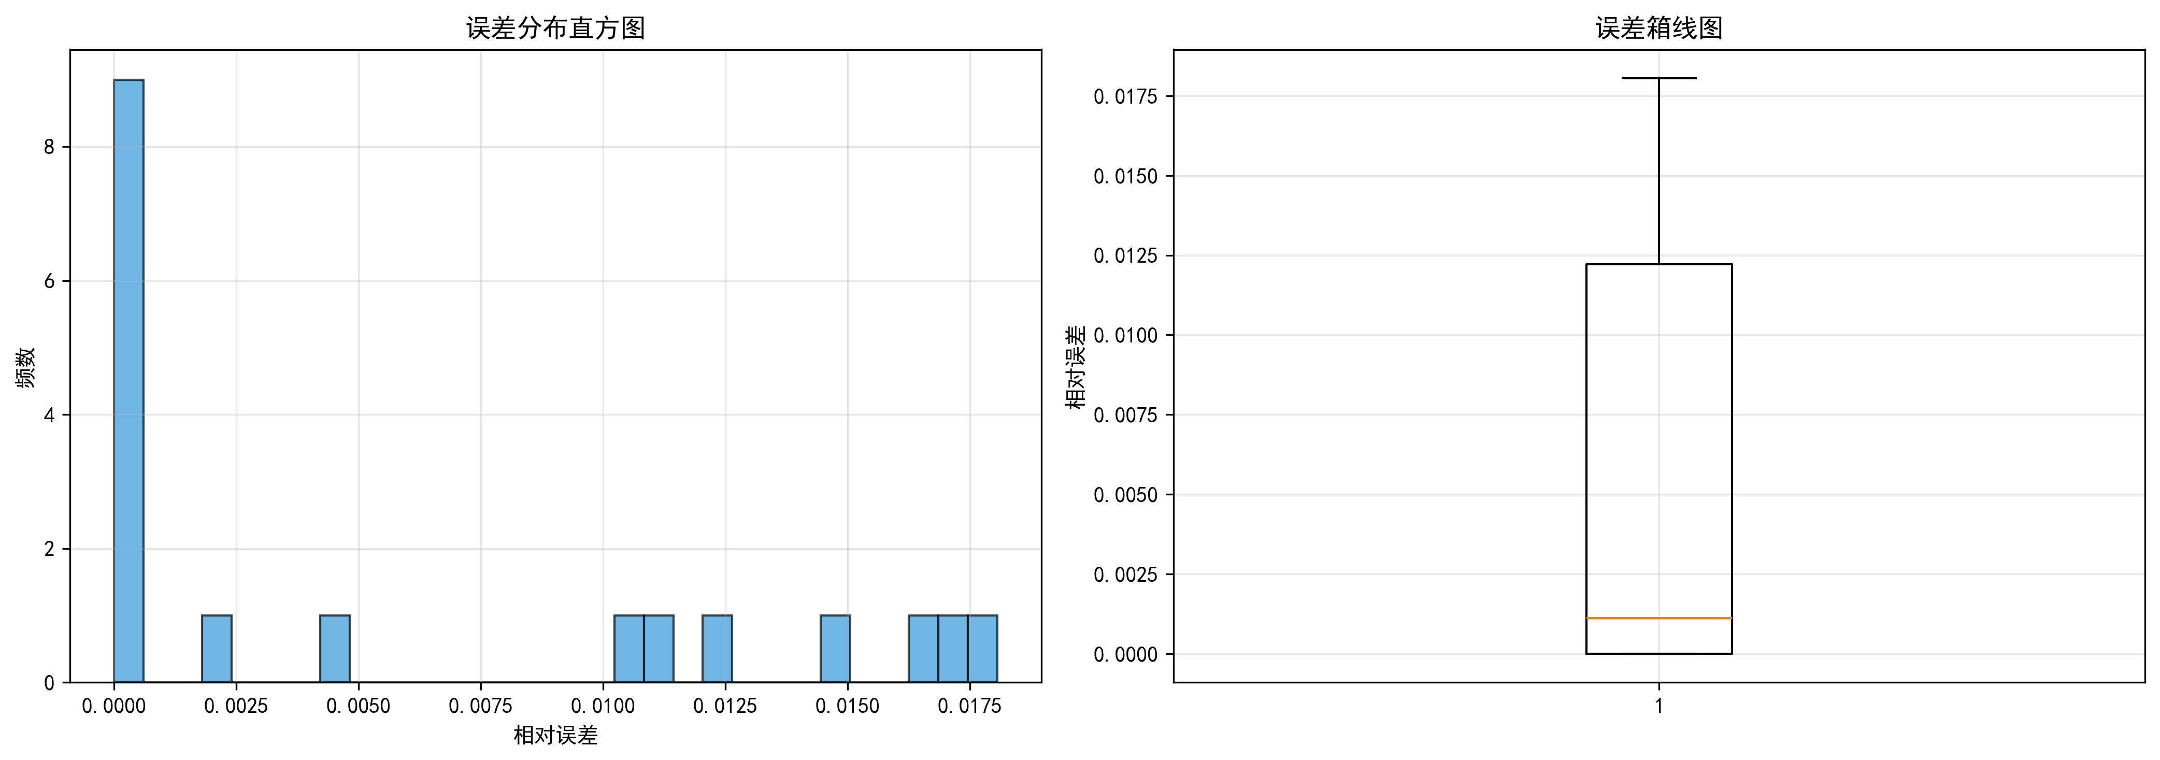
04
应用案例
ORLM-LLaMA-3-8B 模型基于 RTX 5090 的优化建模实验评估
本次实验在 NVIDIA RTX 5090 硬件环境下，部署了 ORLM-LLaMA-3-8B 模型，针对不同难度的运筹优化问题进行了实测。实验重点评估了模型将自然语言转化为数学模型及可执行代码的能力。
实验共选取了 4 个具有代表性的优化问题，分别涵盖 线性规划、运输问题和背包问题，从不同角度考察模型的 优化建模能力、约束理解能力以及目标函数推理能力。
实验结果显示，模型在解决优化问题时的总体准确率达到 70.00%，错误部分主要集中在复杂约束的处理上。
模型表现出极高的鲁棒性，代码提取成功率高达 90.0%。这表明模型不仅能理解数学逻辑，还能将其有效地转化为可执行代码。
即使在出现误差的样本中，箱线图显示相对误差也被严格控制在极低范围内（最大不超过 0.0175，即 1.75%），说明模型在数值计算和参数回归上具有高度的稳定性。

Slide 16
04
应用案例
成功案例
最大化工厂A/B两种产品的利润,受限于机器与人工工时约束。模型准确识别决策变量、目标函数和约束条件,生成正确的线性规划代码并成功求解。
3个仓库至4个客户的货物分配问题,目标是最小化运输总成本。模型正确处理运输成本矩阵,构建运输问题模型并找到全局最优解。
5个物品在容量10的限制下选择最优组合。模型正确构建0-1整数规划模型,准确表示物品重量和价值约束,求得全局最优解。
物流运输规划
生产排程优化
1
2
背包问题 (Case A)
3
输出结果
输出结果
输出结果
200.0
420.0
70.0
✓ Correct
✓ Correct
✓ Correct
准确理解问题类型和约束条件
正确构建数学模型(决策变量、目标函数、约束)
生成可执行的正确求解代码

Slide 17
04
应用案例
失败案例
Problem Input
1
模型生成分析
有5个物品,重量[2, 3, 4, 5, 6],价值[10, 20, 30, 40, 50]。背包容量10。如何最大化价值?
使用了COPTPY库，首先定义了物品的重量和价值，创建一个二进制决策数组，表示每个物品是否被选中。添加了一个约束条件来确保所选物品的总重量不超过背包的容量，并设置了一个目标函数来最大化所选物品的总价值，最后求解模型并输出最优解。
原因分析 (Root Cause)
Generated Code
2
外部依赖风险
from coptpy import *
env = Envr()
model = env.createModel("Knapsack")
weights = [2, 3, 4, 5, 6]
values = [10, 20, 30, 40, 50]
capacity = 10
x = model.addVars(5, vtype=COPT.BINARY, nameprefix="x")
model.addConstr(sum(x[i] * weights[i] for i in range(5)) <= capacity, "Capacity")
model.setObjective(sum(x[i] * values[i] for i in range(5)), sense=COPT.MAXIMIZE)
model.solve()
if model.Status == COPT.OPTIMAL:
print("Optimal value (Total Value):", model.objval)
selected_items = [i for i in range(5) if x[i].x > 0.5]
print("Selected items:", selected_items)
else:
print("No optimal solution found.")
模型生成了依赖'coptpy'的代码。这是一个商业求解器,如果在运行环境中未安装或许可证缺失,代码将无法执行,导致完全失效。
3
库的幻觉
虽然数学建模逻辑(决策变量、约束、目标函数) 完全正确,但LLM倾向于使用它在训练数据中见过的"最强"工具,忽略了当前环境可能只支持开源库(如SciPy/PuLP),产生环境依赖幻觉。
4
错误原因分析
变量索引与权重数组不一致，addVars(5) 默认 1-based，range(5) 导致物品错位、最优解被破坏。

Slide 18

05
总结与展望
总结与核心贡献
OR-Instruct
首个为优化建模设计的半自动化、可定制的高质量数据合成框架。
IndustryOR
首个用于评估大模型解决真实世界运筹问题的工业级基准测试。
ORLM
一系列性能卓越的开源运筹学大模型，实现了私密、可定制，并在关键指标上超越了顶尖闭源模型。
新范式 (New Paradigm)
提供了一套经过验证的人机协作蓝图，展示了大模型提升运筹学应用效率与准确率的巨大潜力。

Slide 19
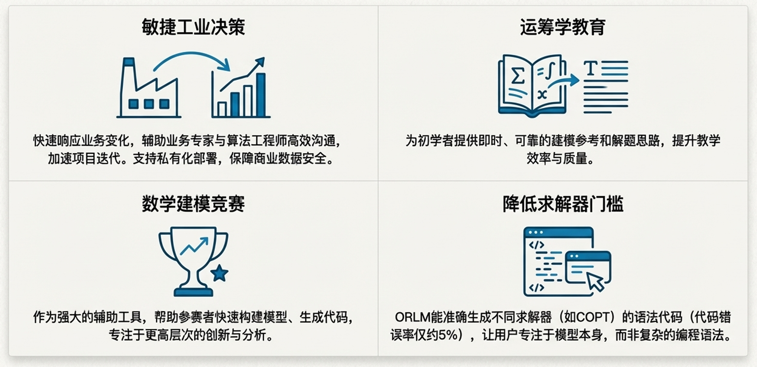
05
总结与展望
广阔的应用前景:重塑行业、教育与竞赛
敏捷工业决策
运筹学教育
快速响应业务变化,辅助业务专家与算法工程师高效沟通, 加速项目迭代。支持私有化部署,保障商业数据安全。
为初学者提供即时、可靠的建参考和解题思路,提升教学 效率与质量。
数学建模竞赛
降低求解器门槛
作为强大的辅助工具,帮助参赛者快速构建模型、生成代码, 专注于更高层次的创新与分析。
ORLM能准确生成不同求解(如COPT的法代码(代码错误率仅约5%),让用户专注于模型本身,而非复杂的编程语法。

Slide 20




感谢大家观看

